Slide 1
Gitマニュアルファイル

Slide 2
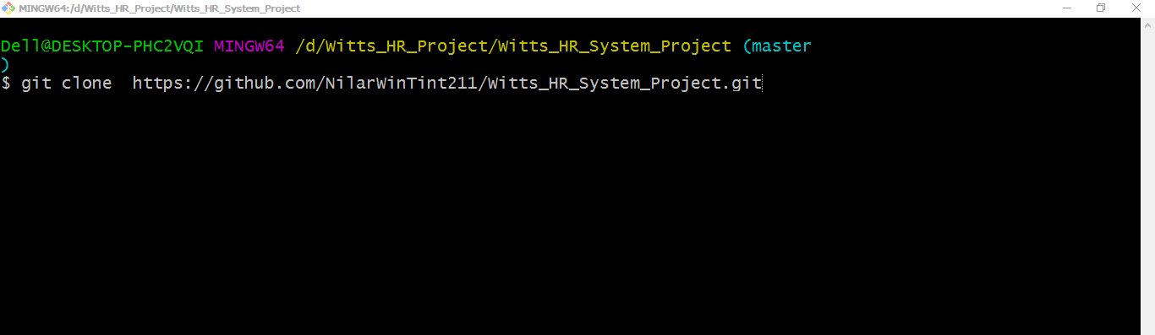
リポジトリをコピーするとき、 「git clone https://github.com/NilarWinTint211/Witts_HR_System_Project.git」

Slide 3
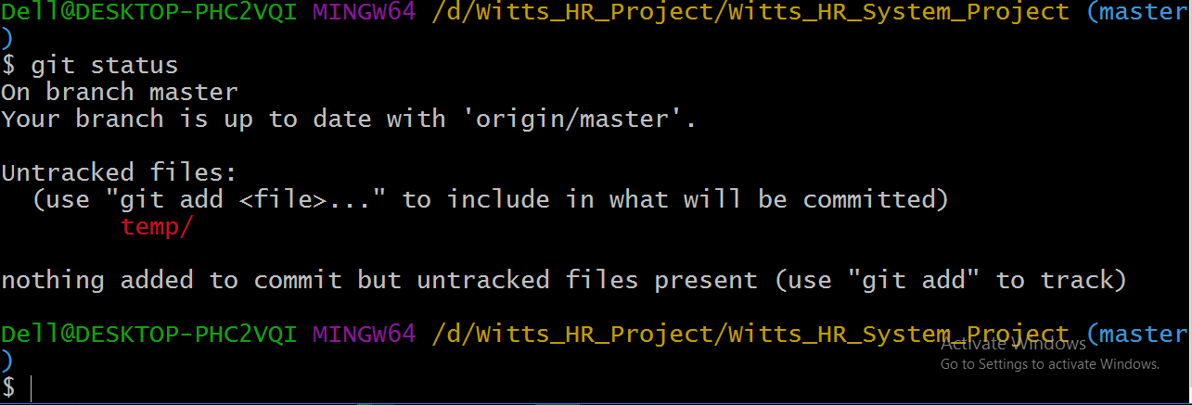
ローカルPCで更新データを確認するとき、 「git status」

Slide 4
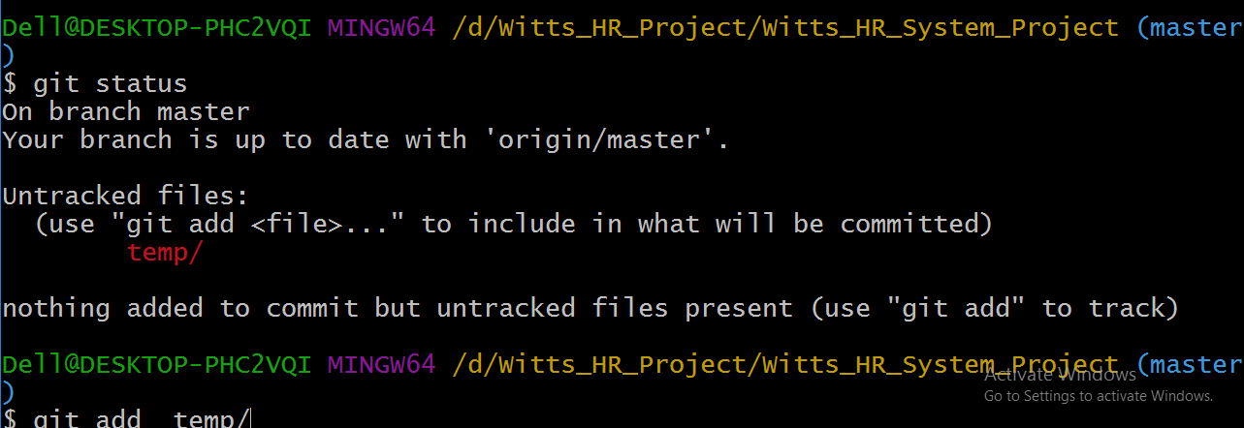
更新データファイルを追加するとき、 「git add “folder/filename”」

Slide 5
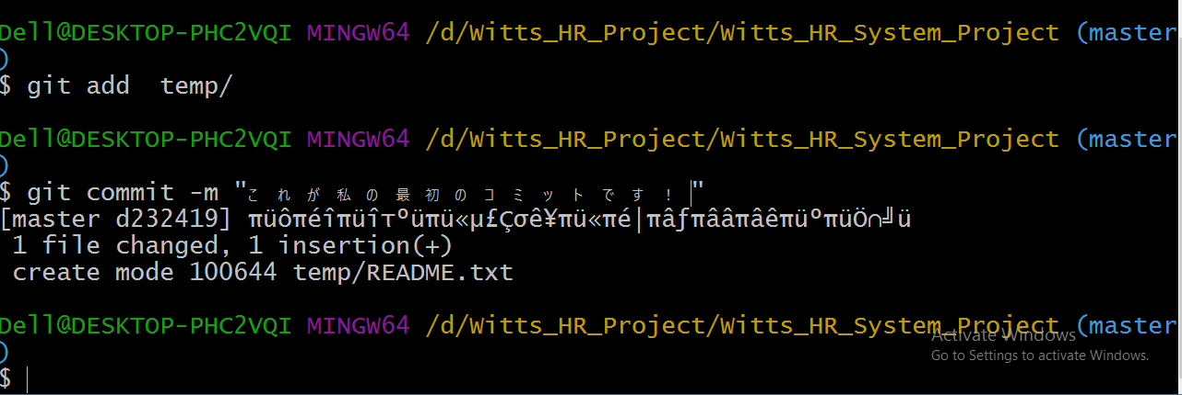
ファイル追加のコメントを書ける場合、 「git commit –m “コメント”」

Slide 6
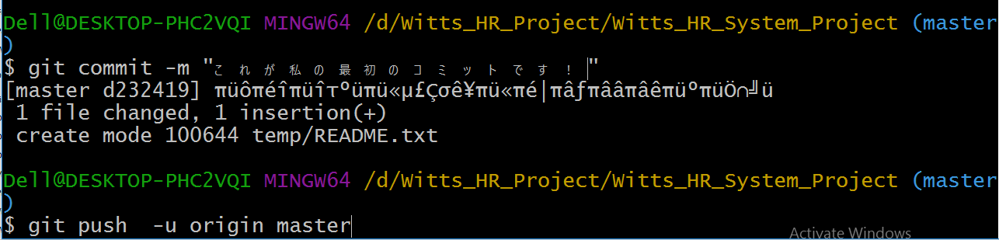
ローカルからgithubにデータをプッシュするとき, 「git push –u origin master」

Slide 7
以上です。

